Slide 1
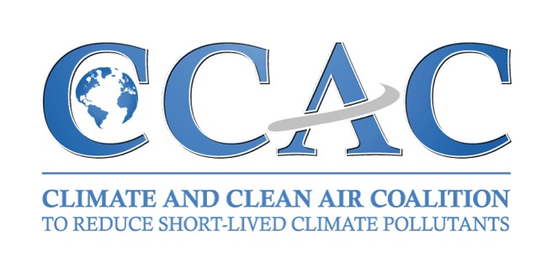

COALICIÓN PARA CLIMA Y AIRE LIMPIO
PARA REDUCIR CONTAMINANTES CLIMÁTICOS DE CORTA VIDA
La Política Pública y el Sector Ladrillero en América Latina
16 - 20 Octubre 2017 – Tlaquepaque, Jalisco México
Taller Regional
Por Jorge Daniel Taillant
Director Ejecutivo
Centro de Derechos Humanos y Ambiente (CEDHA)
Notes:
[Start talk on next slide]

Slide 2
Un ejemplo de Política Públicas Pasadas
Se prohíbe en los hornos de ladrillo, … el uso de sustancias animales como combustible
Se erradican los hornos de ladrillos del casco municipal
Se prohíbe la ubicación de hornos de ladrillo en un radio determinado de la plaza central.
Los hornos existentes serán trasladados en el término de un año

Slide 3
Resultados de la Política Pública
En un informe de gestión, el Gobierno Municipal señala que: “a pesar de la prohibición, sigue habiendo hornos de ladrillos a menos de 30 cuadras de la Plaza de la Victoria. Sobre la ordenanza mencionada se comenta que “se ha vencido con ex- ceso el plazo dado entonces y los que después se acordaron, y todavía existen hornos en lugares poblados”.

Slide 4
ADIVINEN EN QUÉ DÉCADA SE ESCRIBIERON ESTAS POLITICAS?
50s? 60s? 70s? 80s? 90s? 00s? 10s?

Slide 5
Y en qué siglo?

Slide 6
1850s

Slide 7
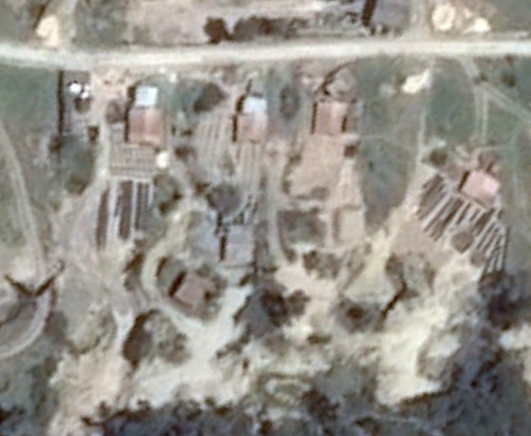
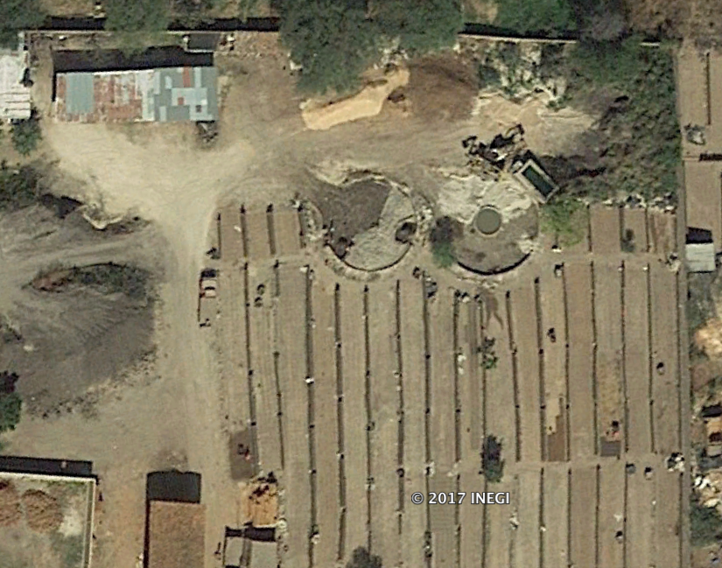
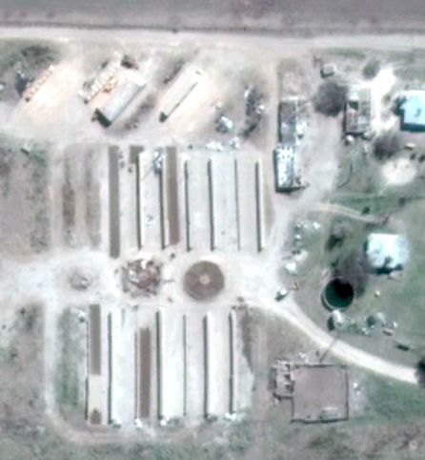
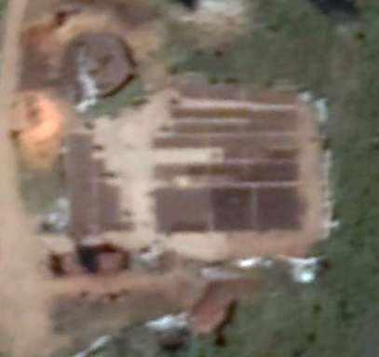
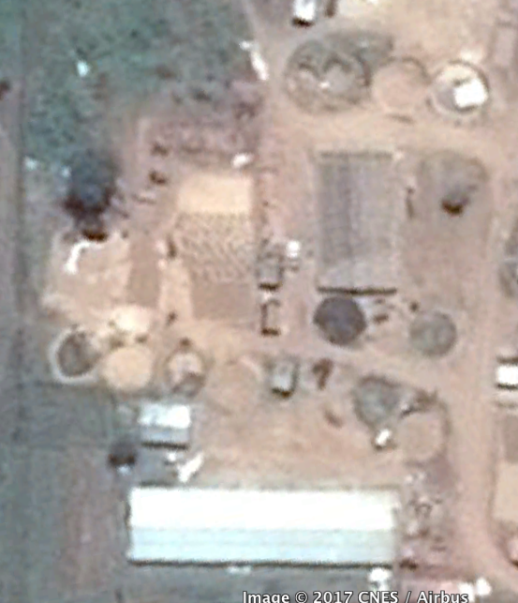
Qué País?

Slide 8
Colombia
México
Uruguay
Chile
Argentina

Slide 9
Algunas Características Regionales del Sector
Gran nivel de informalidad
Gran presencia de “unidad productiva familiar”
Estancamiento en la evolución tecnológica en métodos de producción
Gran ineficiencia energética (humo negro, desperdicio de calor)
Baja eficiencia productiva
Significativo/excesivo uso de leña
Falta de consideraciones sobre emisiones nocivas
Invisibilidad del sector (ausencia de Estado en control y acompañamiento)
Falta de datos del sector (producción, ubicación, contaminación, etc.)
Falta de estándares/leyes/regulaciones/normas sobre calidad de aire
Malas prácticas laborales (trabajo infantil, seguridad y salud, etc.)
Falta de acceso a crédito para inversiones
Falta de políticas públicas orientadas específicamente al sector

Slide 10
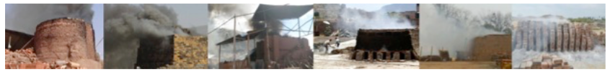
Dicotomías y Desafíos
Tradición vs. Modernización
Informalidad vs. Legalidad
Producción Familiar vs. Industrialización
Contaminación vs. Producción
Intolerancia Social y Marginalización
Política Tradicional vs. Políticas Modernas

Slide 11
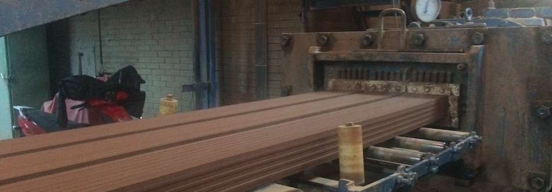
desde la Invisibilidad a la Preocupación por Contaminación
Desde los Ministerios que antes abordaban …
(Minería, Producción, PyMEs)
a Ministerios y Agencias que hoy accionan
(Ambiente, Cambio Climático, Trabajo, Social)
El problema de calidad de aire y políticas de cambio climático están incentivando el abordaje
Pero no es solamente la agenda de “aire” que debe y puede intervenir
Las estrategias nacionales pueden y deben ser multi-agenciales y poner en marcha procesos transformadores y superadores

Slide 12
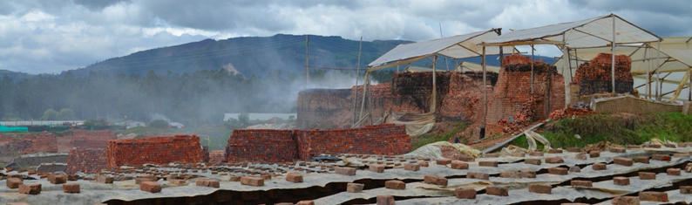
Podemos abordar las problemática y a los desafíos del sector ladrillero desde la política pública
Introduciendo y fortaleciendo políticas del sector
Acompañando y asistiendo al ladrillero, no hostigándolo a cumplir
Introduciendo mejores leyes, regulaciones, y estándares para el sector
Que tengan en cuenta un modelo económico sustentable
Promoviendo colaboración inter-ministerial, dividiendo/cumplimentando tareas
Tendiendo redes y forjando vínculos nacionales, regionales e internacionales

Slide 13
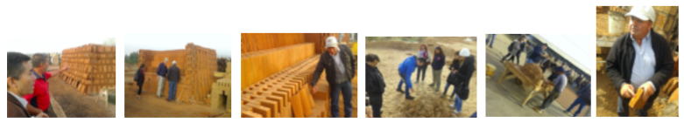
Qué es y qué hace el PAN LAC? y porqué es importante para este debate?
La Red de Políticas Públicas para la Producción Limpia de Ladrillos (el PAN LAC) reúne a actores públicos y privados, a funcionarios públicos, a productores, a expertos ladrilleros, y a otros actores del sector, para promover políticas públicas, conocimiento sobre el sector ladrillero, y el uso de herramientas para abordar a los desafíos del sector ladrillero artesanal desde la política pública.
Con un enfoque ambiental, social, tecnológico, económico y financiero

Slide 14
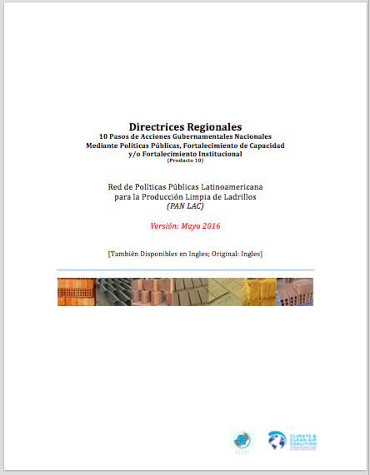
Algunas Prioridades Estratégicas
Promover marcos regulatorios en calidad aire
Promover mejores prácticas para la producción
Guiar a Estados y a funcionarios públicos
Ayudar a productores a acceder al Estado
Abordar la informalidad
Visibilizar el sector
Promover colaboración inter-Ministerial
Promover la capacitación de actores
Visibilizar la dimensión social
(pobreza, trabajo infantil, salud, etc.)
Mejor la productividad del productor
Promover la regulación, el monitoreo
y control de emisiones

Slide 15
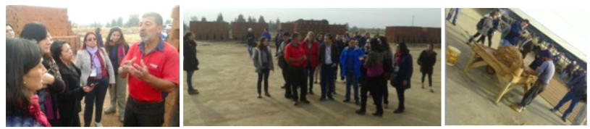
Herramientas para el Cambio
Lista de expertos – Comunicación regular
Talleres regionales (América Latina, Asia, África)
Visitas a campo (funcionarios, expertos y productores)
Directrices para Política Pública
Puente a otras iniciativas (técnica, ambiental, económica, et.)
Puente a otros ámbitos (gas/petróleo, agricultura, basura, et.)

Slide 16
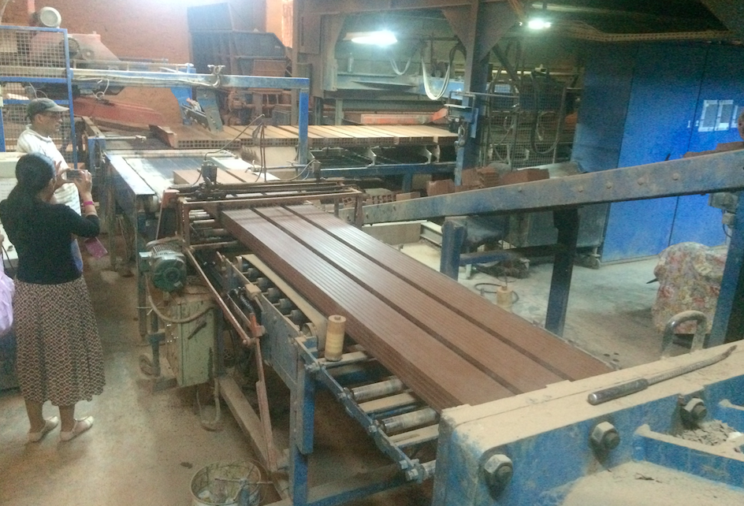
Publicaciones del PAN LAC
Compilación de Marcos Regulatorios Existentes
Modelo de Curso de Capacitación
Estrategia Regional del PAN LAC
Directrices Regionales – 10 Pasos para Gobiernos
Informes de Talleres regionales
Perú, Chile, Colombia, y próximamente México
Documento Marco del PAN LAC
Recomendaciones de Política Pública

Slide 17
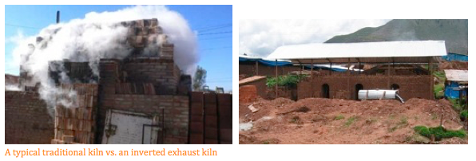
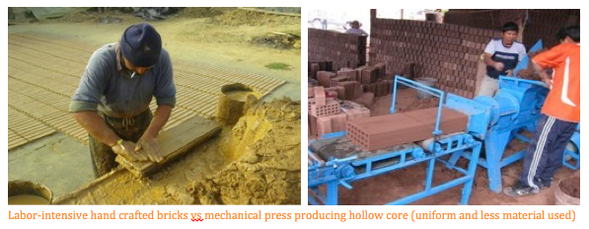
Antes / Después

Slide 18
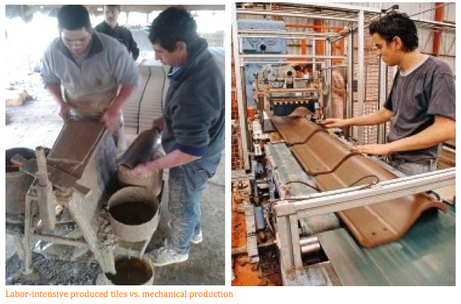
Antes / Después

Slide 19
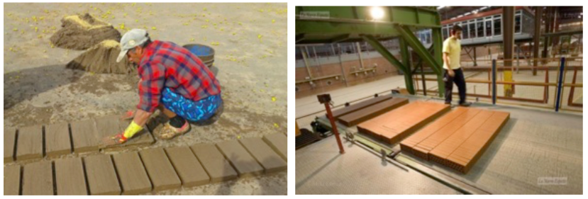
Antes / Después

Slide 20
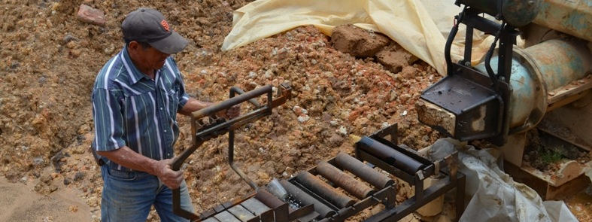
Mensaje para llevarse:
Todas las problemáticas y desafíos tienen solución desde la política pública y hay gobiernos locales y nacionales que están experimentando con diversas soluciones. Muchos están aquí presentes

Slide 21
COALICIÓN PARA CLIMA Y AIRE LIMPIO
PARA REDUCIR CONTAMINANTES CLIMÁTICOS DE CORTA VIDA
La Política Pública y el Sector Ladrillero en América Latina
16 - 20 Octubre 2017 – Tlaquepaque, Jalisco México
Taller Regional
Por Jorge Daniel Taillant
Director Ejecutivo
Centro de Derechos Humanos y Ambiente (CEDHA)
Notes:
[Start talk on next slide]

